Slide 1
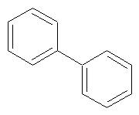
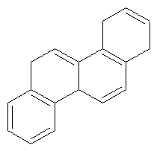
Aromatické uhlovodíky (areny)
Iva Janderová

Slide 2
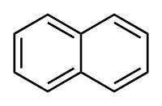
Základní charakteristika:
Základní a nejjednodušší aromatický uhlovodík – benzen C₆H₆
Další uhlovodíky – náhrada H-atomů,
popř. připojení dalších cyklů

Slide 3
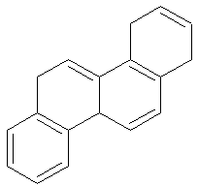
Rozdělení dle struktury:
monocyklické
Aromatické
uhlovodíky polycyklické
izolovaná jádra kondenzovaná jádra

Slide 4
Vlastnosti:
Vazebné poměry v molekule benzenu:
- molekula planární (plochá, dvojrozměrná)
- 6-ti elektronový delokalizovaný π-systém
stabilita systému!!
chování odlišné od nenasycených uhlovodíků
Další vlastnosti:
- kapaliny nebo pevné látky
- bod varu, bod tání
- vůně, karcinogenita…
- zdroj arenů – ropa a černouhelný dehet

Slide 5
Reakce:
Monocyklické areny:
Polycyklické areny:
Substituční reakce:
a) halogenace
b) nitrace
c) sulfonace
d) alkylace
Adiční reakce:
a) hydrogenace
b) chlorace
Oxidační reakce
Substituční reakce
Adiční reakce
Zmiňujeme reakce pouze pro naftalen!

Slide 6
Monocyklické areny – 1) Substituční reakce:
Princip – elektrofilní substituce S_{E}:
Vznik π-komplexu:
Vznik σ-komplexu:
Vznik produktu:
rychle
π-komplex
pomalu
σ-komplex
produkt

Slide 7
Monocyklické areny – 1) Substituční reakce:
Halogenace:
- elektrofilní substituce S_{E}
- nejběžnější chlorace a bromace
- katalýza: halogenidy železité nebo hlinité
- souhrnný zápis reakce:
brombenzen

Slide 8
Monocyklické areny – 1) Substituční reakce:
Halogenace:
- podrobnější průběh reakce:

Slide 9
Monocyklické areny – 1) Substituční reakce:
Nitrace:
- elektrofilní substituce S_{E}
- k nitraci směs H₂SO₄ a HNO₃ poskytující NO₂⁺
(kation nitrylový)
- reakce:
nitrobenzen

Slide 10
Monocyklické areny – 1) Substituční reakce:
Sulfonace:
- elektrofilní substituce S_{E}
- zavádění skupiny -SO₃H získané z H₂SO₄
- sulfonace je vratnou reakcí
- reakce:
kyselina
benzensulfonová

Slide 11
Monocyklické areny – 1) Substituční reakce:
Alkylace:
- elektrofilní substituce S_{E}
- zavádění alkylové skupiny z alkylhalogenidů
- katalýza: halogenidy kovů (nejčastěji hlinité)
- reakce:
toluen

Slide 12
Monocyklické areny – 1) Substituční reakce:
Substituce do 2. stupně:
= vliv substituentů umístěných na benzenovém jádře na průběh další reakce
- rozlišení 2 typů substituentů:
1) substituenty 1. třídy
- navázání do poloh ortho a para
2) substituenty 2. třídy
- navázání do polohy meta
ortho
meta
para

Slide 13
Monocyklické areny – 1) Substituční reakce:
1) Substituenty 1. třídy:
- zvyšují elektronovou hustotu na aromatickém
jádře
- většina působí +M a –I efektem
- typické skupiny: NH₂, OH, alkyl, halogen
2) Substituenty 2. třídy:
- snižují elektronovou hustotu na aromatickém
jádře
- většina působí –M a –I efektem
- typické skupiny: NO₂, CN, COH, COOH

Slide 14
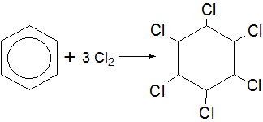
Monocyklické areny – 2) Adiční reakce:
Princip – radikálová adice A_{R}
Porušení aromatického charakteru
Hydrogenace
Chlorace
Ni
t, p
UV

Slide 15
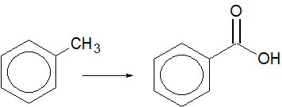
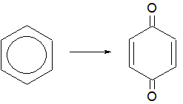
Monocyklické areny – 3) Oxidační reakce:
Reakce na aromatickém jádře nebo jeho postranním řetězci – nejprve oxidace bočního řetězce!
Platí: Čím je větší aromaticita kruhu, tím obtížněji k oxidaci dochází.
kys. benzoová
KMnO₄
p-benzochinon
O₂, V₂O₅

Slide 16
Polycyklické areny – naftalen 1) Substituční reakce:
Rozložení π-elektronové hustoty v naftalenu:
- polohy α a β
Substituce elektrofilní S_{E} - probíhá přednostně v pozici α
V případě substituce do 2. stupně situace komplikovanější!
α
β

Slide 17
Polycyklické areny – naftalen 2) Adiční reakce:
Radikálová adice A_{R}
Nejvýznamnější reakce – hydrogenace:
H₂, Pt
tetralin
H₂, Pt
dekalin

Slide 18
Použité zdroje:
Literatura:
- Honza J., Mareček A.: Chemie pro čtyřletá
gymnázia – 2. díl. Nakladatelství Olomouc 1998
Uvedené vzorce byly vytvořeny v programu ChemSketch.

